Slide 1
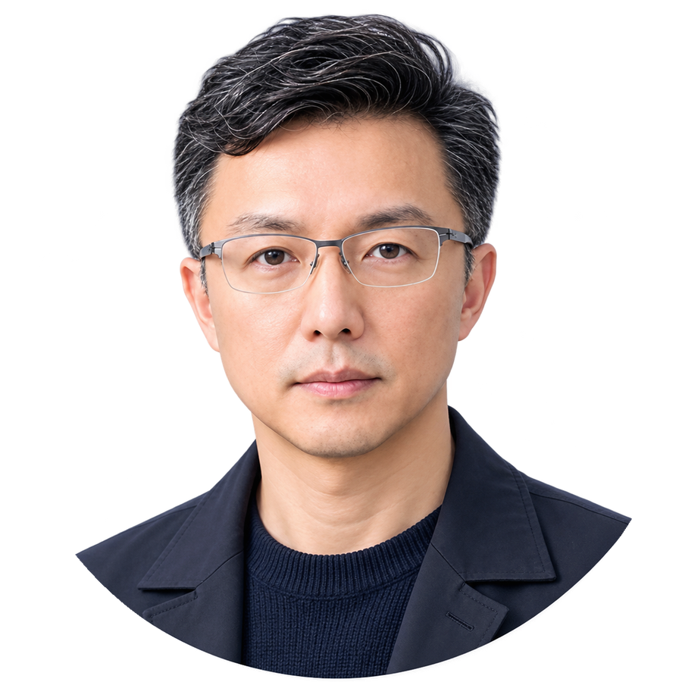
專案編號 FY-SPLIT-2026-A2 ｜ 提案說明與協商建議
富宇大境（A2 區）
獨立分區管理專案報告
現況體檢 ｜ 法令路徑 ｜ 財務試算 ｜ 推動程序
受 文 者 | 富宇大地社區管理委員會（主任委員 馬士傑 先生）
提 案 人 | 富宇大境（A2 區）全體 6 戶區分所有權人
標的門牌 | 台中市沙鹿區龍社路 593～603 號（共 6 戶透天）
報告日期 | 中華民國 115 年 10 月
廖倫豪 博士
Howard Liao Ph.D.
A2 富宇大境 A17（龍社路 595 號）區分所有權人
全體 6 戶受託召集人
Notes:
開場：我是 A2 富宇大境 A17、龍社路 595 號的區分所有權人廖倫豪，受全體 6 戶委託擔任召集人。今天說明 A2 獨立分區管理的理由、正確的法定程序與財務安排，並提出具體的協商請求。

Slide 2




執行摘要：A2 獨立管理的四項基礎
A2 大境在出入、生活機能與帳務上已高度獨立，建議透過區權人會議決議，以協商方式完成分區管理
出入動線獨立
生活機能自理
6 戶門牌臨龍社路，日常出入不需經過 638、642、646 巷等內部巷道
住戶於門前等候市府垃圾車，不使用內部子母車與環保室
公共基金已分區定存
管理成本可大幅下降
115.05.06 例會決議各區分別定存，A2 大境區定存 NT$ 220,231 元
6 戶透天維護單純，初估每戶月費可由 $1,000 降至約 $400
Notes:
四項基礎是事實面；法律面的關鍵在於：分區獨立需要經過富宇大地區分所有權人會議決議，後面會說明。

Slide 3
六區合併現況：A2 大境僅占全社區 2.49%
6 戶
占全社區 241 戶之 2.49%
合併沿革
原始 大境、上境、悠境、澄境 4 個獨立別墅案
115.01.24 好境、清境決議合併成立聯合管委會
115.04.18 完成六區合併程序
115.05.14 龍井區公所核准備查
Notes:
A2 已是六區合併後 241 戶管理組織的一部分，受現行規約拘束；因此退出也必須透過同一個組織的決議程序。

Slide 4
成本分攤：A2 每月 $6,000 中約一半用於未使用的服務
$6,000
≈ $1,195
≈ $1,751
A2 每月繳交管理費
按戶數分攤之子母車清運費
按戶數分攤之物業經理薪資
6 戶 × $1,000；全年 $72,000
睿豐每週 2 次 × 6 桶 × $1,000，月約 4.8 萬 × 6/241；A2 住戶未使用
月薪 $70,350 × 6/241；經理常駐內部管理室，A2 位於最外側
訴求重點：不是拒繳，而是讓費用與實際使用的服務相符 —— 透過合法程序調整管理範圍
Notes:
以戶數比例試算：清運約 1,195 元、物業經理約 1,751 元，合計約 2,946 元，接近 A2 每月繳費的一半。強調我們會照常繳費，用程序解決。

Slide 5



法令依據：適用條文與正確程序
第 53 條｜集居地區
多數各自獨立使用之建築物，共同設施之使用與管理具整體不可分性之集居地區，其管理及組織準用本條例。富宇大地六區合併即屬此一架構。
第 26 條｜不適用於 A2
本條規範非封閉式集居社區中「住宅與辦公、商場混合使用」之辦公、商場部分另組管委會；A2 為 6 戶純住宅透天，無法援引。
第 31 條｜規約變更
調整管理範圍、變更規約與分配公共基金，須由富宇大地區分所有權人會議以特別決議（或規約另定之門檻）通過。
第 31 條決議門檻以現行條文及本社區規約之規定為準。
Notes:
A2 分區獨立管理，須由富宇大地區分所有權人會議決議變更規約。程序正確，結果才站得住。

Slide 6
推動路徑：由區分所有權人會議決議
項目 | 做法
決定機關 | 富宇大地區分所有權人會議決議
法令依據 | 第 53 條集居地區架構下，依第 31 條變更規約與管理範圍
連署定位 | A2 全體 6 戶連署為提案基礎，經全區特別決議通過後生效
過渡期管理費 | 決議生效前照常繳交富宇大地管理費
公共基金 | 列為協商項目，依決議與清算協議移交富宇大境管委會專戶
爭議處理 | 第 59 條之 1 公寓大廈爭議事件調處、律師諮詢
Notes:
重點：連署是提案的基礎，生效須經全區區分所有權人會議決議。

Slide 7

A2 的三項事實基礎與應補強之證據
出入動線
環保自理
水電排污
主張
主張
主張
臨龍社路，不經內部私設巷道
與管理室、遊樂綠地無重疊
門前等候市府垃圾車
不使用子母車與環保室
自來水、電力由公用幹管直供
未接社區加壓受水池或抽水設備
應補證據
應補證據
應補證據
地籍圖謄本、使用執照
土地使用分區證明（龍社路屬計畫道路）
環保局清運路線證明
6 戶簽署之自行清運承諾書
台水、台電戶號清冊
污水接管或化糞池竣工資料
Notes:
切結書屬自我聲明，管委會與公所會要求客觀證據，建議在提案前備齊右下列文件。

Slide 8
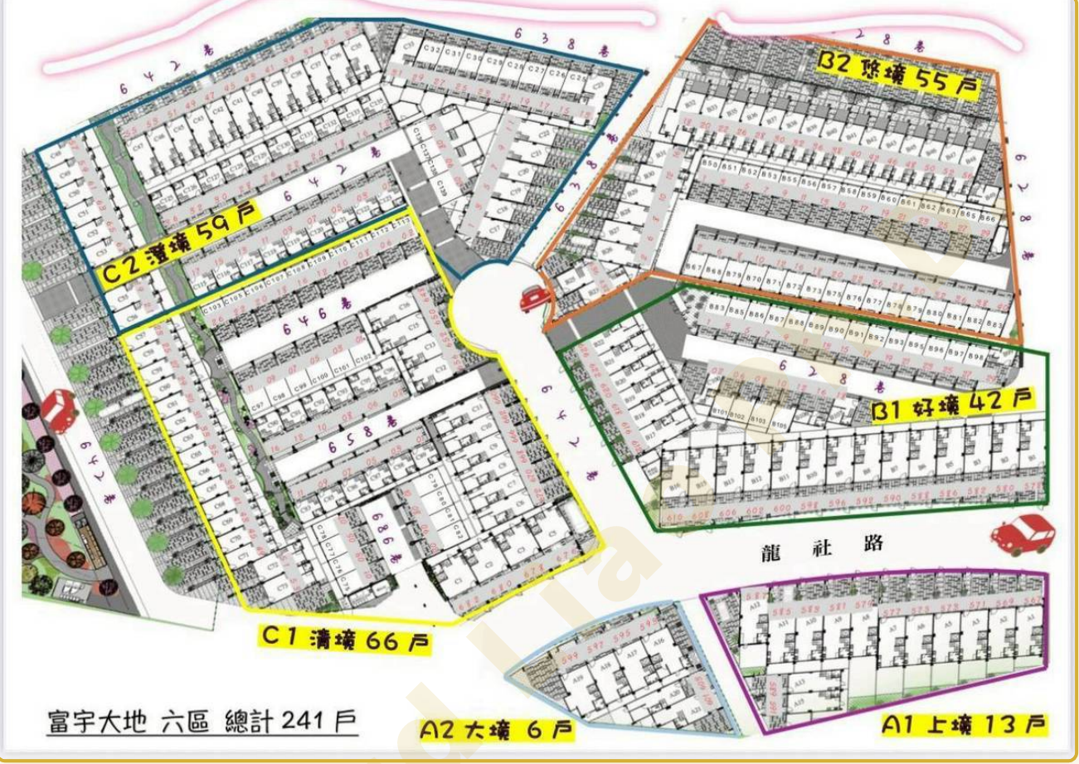
社區配置圖：A2 大境位於龍社路南側
標的戶別 | A2 大境 6 戶透天（龍社路 593–603 號）
臨接道路 | 直接面臨龍社路
內部巷道 | 日常出入不需進入 638、642、646 巷
共用設施 | 與管理室、流動廁所、遊樂綠地無重疊
圖資性質 | 社區配置示意圖；正式提案應另附地政機關核發之地籍圖謄本
Notes:
此圖為社區配置示意圖，不是官方地籍圖；作為說明用，正式文件請附謄本。

Slide 9

公共基金現況：四區分別定存（115.09.08 例會財報）
定存專單名稱 | 存單本金（NT$）
A1 上境區定存 | $344,300
A2 大境區定存（本專案） | $220,231
B2 悠境區定存 | $918,349
C2 澄境區定存 | $1,189,402
四筆總計 | $2,672,282
對 A2 有利的事實
市府核退之公共基金已依各區分別定存，A2 帳目可單獨辨識，清算基礎明確。
需經決議的事項
「分開定存」不等於歸屬已定；公共基金屬全體區權人，移交 A2 須經區權人會議決議並簽訂清算協議。
資料來源：富宇大地 115 年 5 月 6 日例會議題四決議、9 月 8 日例會新光銀行定存財報
Notes:
分區定存是我們最有力的事實，但要誠實說明：歸屬仍需全體決議確認。

Slide 10
提請協商之資產移交項目（初估約 NT$ 28 萬）
NT$ 220,231
NT$ 60,000
待清算
A2 大境區定存單
交屋管理基金按戶比例
5–9 月管理費結餘
本金另加孳息｜依 115.09.08 財報
富宇建設 241 萬 ÷ 241 戶 × 6 戶
A2 繳交 30,000 元，扣除實際攤提後結算
協商重點：依分區定存原則移交
協商重點：屬全體公共基金，需決議分配
協商重點：由監察、財務委員核算
移交對象為依法成立並完成報備之「富宇大境管理委員會」專戶，不由個人代收；公共基金不分配予個別住戶
Notes:
公共基金屬管委會保管，移交至大境管委會專戶，不分配到個人帳上。

Slide 11
獨立後自主預算試算：每戶月費初估 $400
收支項目 | 每月（NT$） | 年度（NT$）
管理費收入（6 戶 × $400） | + 2,400 | + 28,800
公共路燈與設施用電 | − 400 | − 4,800
行政雜支與開戶規費 | − 200 | − 2,400
垃圾清運（市府垃圾車） | 0 | 0
初估盈餘（未扣右列項目） | + 1,800 | + 21,600
尚未列入、需另行估價
公共意外責任保險
依第 18 條應提列之公共基金
記帳與扣繳申報
每年區權人會議行政成本
路燈電號歸屬確認（市府或社區）
公設修繕預備金
初估每戶年省 $7,200（$1,000 → $400）；實際費率應於扣除右列成本後，由大境區權人會議決定。
Notes:
$400 是樂觀初估；誠實列出尚未估價的項目，可提高可信度。

Slide 12
五大推動階段
1
2
3
4
5
內部共識與補證
提案與溝通
區權人會議決議
成立大境管委會
接收與交接
6 戶連署、推選召集人；備齊地籍、水電、清運證明
函請管委會研議，並請列入區權人會議議程
通過規約變更與管理範圍調整；簽訂清算協議
A2 召開區權人會議訂規約、選委員，向轄區公所報備
以管委會名義開戶接收款項，調整外包費用分攤
目前進度：階段二 —— 向管委會提出說明，並請求列入區分所有權人會議議程
Notes:
A2 只有 6 戶，未達第 25 條請求召開臨時會的五分之一門檻，因此需要管委會協助列入議程。報備機關請先確認建物所在行政區之區公所。

Slide 13


對富宇大地 235 戶的雙贏效益
帳務清楚
A2 定存本即分區立卷，移交後不影響其他各區定存與大社區既有營運資金。
公設減負
A2 原本即不使用子母車與環保室，退出後內部資源全數留給 235 戶。
管理聚焦
物業經理無需跨越龍社路照應 A2，巡檢範圍集中、管理責任單純。
Notes:
決議權在 235 戶手上，簡報要讓他們看到同意對他們也有好處。

Slide 14




風險控管與合規承諾
照常繳費
不由個人代收公款
決議生效前，A2 6 戶照常繳交富宇大地管理費，避免第 21 條欠繳追訴
款項一律由新成立之大境管委會專戶接收，召集人不經手
爭議以調處解決
個資與名譽保護
如有爭議，依第 59 條之 1 申請市府公寓大廈爭議事件調處
連署個資僅供本案使用；公開資料不具名評論任何人員
本案以協商與調處為原則，全程依法定程序推動，不採訴訟對抗
Notes:
主動做出合規承諾，可以化解管委會的戒心。

Slide 15
正式請求事項
1
列入區權人會議議程
檢附文件
請管委會將「A2 富宇大境獨立分區管理暨規約變更案」列入下次區分所有權人會議（或臨時會）議程。
全體 6 戶連署書
社區配置示意圖及地籍圖謄本
115 年 5、9 月會議紀錄及定存財報
水電、清運獨立佐證資料
A2 獨立後預算試算表
2
提供財務明細與試算
請財務委員會提供 A2 定存本息、交屋基金與 115 年 5–9 月收支明細，供清算協議草擬。
3
成立協商小組
雙方推派代表，共同研擬規約變更條文、清算協議與轄區公所報備文件。
Notes:
三個請求都是程序性的，管委會可以在權責內同意，不需要先決定分割成不成立。

Slide 16
權責相符・依法協商
懇請管委會協助將本案列入區分所有權人會議議程，由全體住戶在充分資訊下共同決定，讓 A2 與富宇大地各自走向更合適的管理模式。
全體 6 戶區分所有權人共同連署
龍社路 593 號
龍社路 595 號
龍社路 597 號
廖倫豪 博士
Howard Liao Ph.D.
A17｜龍社路 595 號
龍社路 599 號
龍社路 601 號
龍社路 603 號
專案編號：FY-SPLIT-2026-A2 ｜ 受託召集人：廖倫豪
Notes:
感謝聆聽，歡迎委員與住戶提問。

